Slide 1




Slide 3


Slide 4


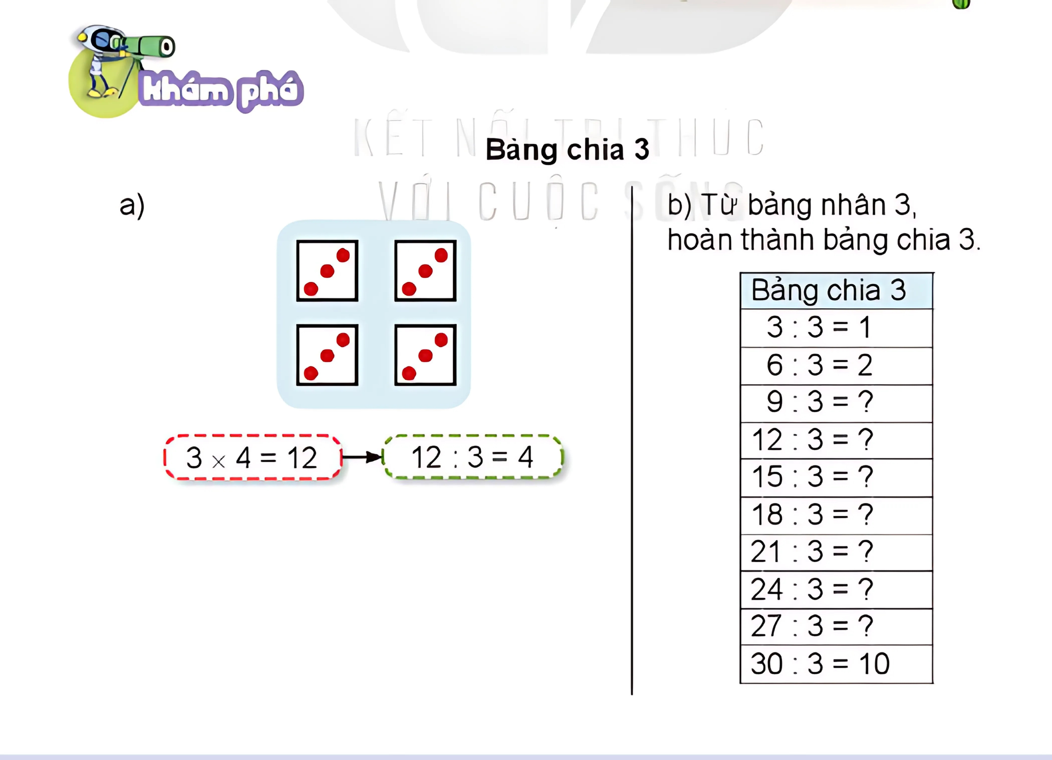

a)
3 x 4 = 12
12 : 3 = 4

Slide 5
Bảng nhân 3
3 x 1 = 3
3 x 2 = 6
3 x 3 = 9
3 x 4 = 12
3 x 5 = 15
3 x 6 = 18
3 x 7 = 21
3 x 8 = 24
3 x 9 = 27
3 x 10 = 30
3 : 3 =
6 : 3 =
1
2

Slide 6
Bảng nhân 3
Bảng chia 3
3 x 1 = 3
3 x 2 = 6
3 x 3 = 9
3 x 4 = 12
3 x 5 = 15
3 x 6 = 18
3 x 7 = 21
3 x 8 = 24
3 x 9 = 27
3 x 10 = 30
3 : 3 = 1
6 : 3 = 2
9 : 3 = 3
12 : 3 = 4
15 : 3 = 5
18 : 3 = 6
21 : 3 = 7
24 : 3 = 8
27 : 3 = 9
30 : 3 = 10

Slide 7


Cùng học bảng chia 3

Slide 8
1
3
10
2
30
6
27
9
9
3
: 3
12
8
24
4
15
21
5
7
6
18
Notes:
Nhấn lần lượt vào các con số ở cánh hoa màu hồng (thừa số) thì cánh hoa hồng sẽ biến mất và hiện cánh hoa màu vàng chứa tích của phép nhân tương ứng.

Slide 9


Slide 10
Số bị chia | 6 | 12 | 15 | 21 | 24 | 30
Số chia | 3 | 3 | 3 | 3 | 3 | 3
Thương | 2 | ? | ? | ? | ? | ?
4
5
7
8
10
Thương = Số bị chia : Số chia

Slide 11




2
Chọn kết quả cho mỗi phép tính?
3 : 3
1
4
27 : 3
7
6
24 : 3
8
9
12 : 3
21 : 3
18 : 3
Notes:
Liên hệ Hương Thảo – Tranthao121004@gmail.com

Slide 12









Slide 13

1
Hai phép tính nào dưới đây có cùng kết quả?
2 x 4
12 : 3
18 : 3
18 : 2
5 x 3
3 x 2
3 x 5
24 : 3
20 : 5
3 x 3

Slide 14
Trò chơi: Tiếp sức
*Cách chơi:
- Chia lớp thành 2 đội (5HS/ đội): Sau hiệu lệnh "bắt đầu" thì lần lượt từng thành viên của mỗi đội lên tìm nối 2 phép tính ghi trên chén với đĩa có cùng kết quả với nhau. Trong vòng 30 giây, đội nào nối đúng và nhanh hơn là đội chiến thắng.
Lưu ý: Mỗi lượt chạy lên chỉ được nối 1 lần.

Slide 15

2
Chia đều 30 que tính thành 3 bó. Hỏi mỗi bó có bao nhiêu que tính?
Bài giải
Mỗi bó có số que tính là:
?
?
?
30 : 3 = 10 (que tính)
Đáp số: 10 que

Slide 16


Slide 17
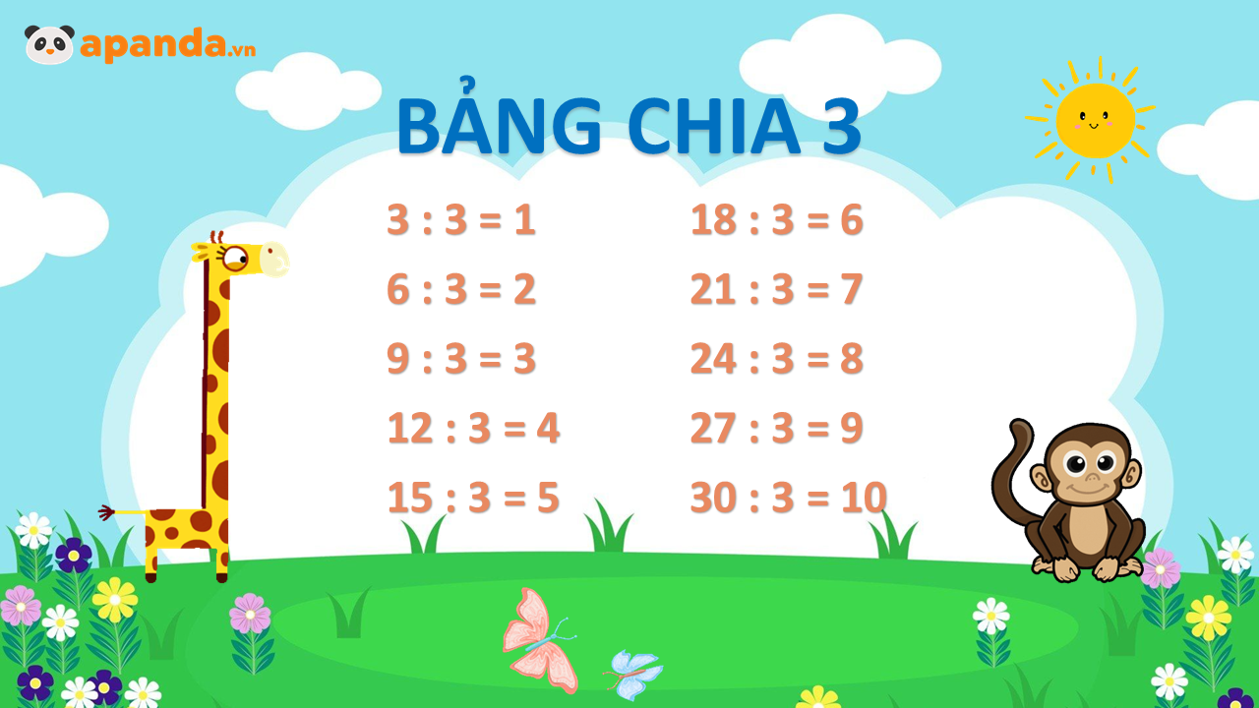
BẢNG CHIA 3 VUI NHỘN
3 : 3 = 1
18 : 3 = 6
6 : 3 = 2
21 : 3 = 7
9 : 3 = 3
24 : 3 = 8
12 : 3 = 4
27 : 3 = 9
15 : 3 = 5
30 : 3 = 10

Slide 18



